Slide 1
GRUPPENTHEORIE
Die allgemeine Anschauung

Slide 2

GLIEDERUNG
Die Grundbegriffe des präsentiertes Gebiets
Einblick in die Geschichte
Verwendungen und praktische Einsätze

Slide 3
GRUPPE
Menge + Zweistellige Verknüpfung
Abschlossenheit
Assoziativgesetz
Neutrales Element
Inverselemente
+ Kommutativgesetz -> abelsche Gruppe

Slide 4
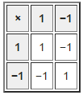

BEISPEILE VON GRUPPEN
Die ganzen Zahlen mit der Addition +
Die reelen Zahlen ohne Null mit der Multiplikation $∙$
({1, −1}, $∙$ )

Slide 5
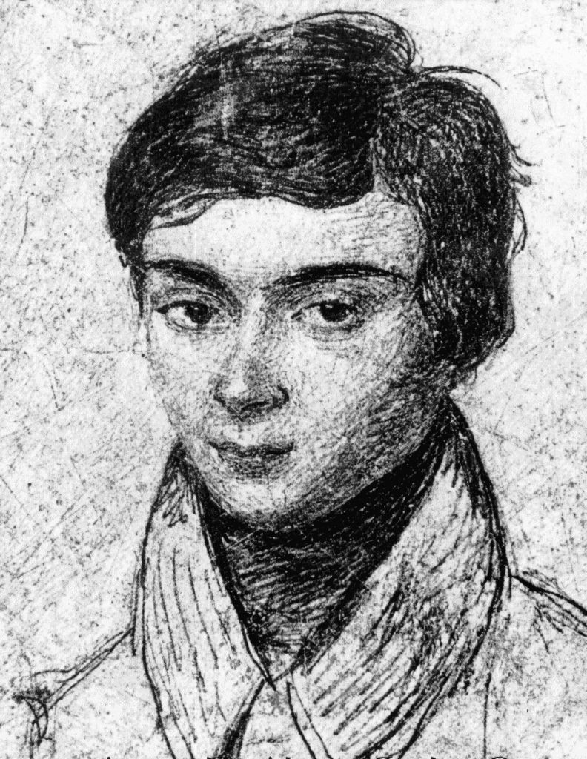
GESCHICHTE
Évariste Galois

Slide 6
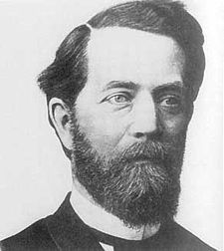
GESCHICHTE
Felix Klein – Erlanger Programm – Klassifizierung von Geometrien durch Gruppen
Klassifikationssatz aller endlichen einfachen Gruppen:
1920er – 1980er Jahre
Beweis verteilt auf 15000 gedruckten Seiten

Slide 7
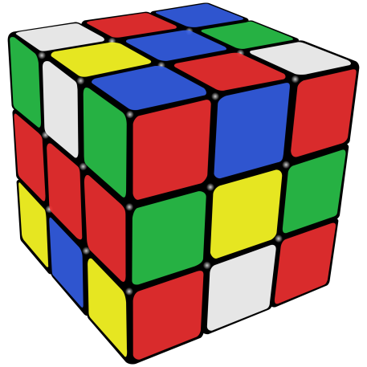
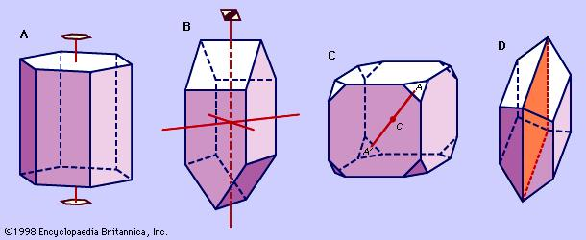
ANWENDUNGEN DER GRUPPENTHEORIE
Kryptographie
Physik
Materialwissenschaft
Kombinatorik

Slide 8

ZUSAMMENFASSUNG
Gruppe muss 4 Anforderungen erfüllen
Die Gruppentheorie wurde im 19. Jahrhundert endeckt (É.Galois)
Die Anwendungen sind überall um uns

Slide 9
DANKE FÜR IHRE AUFMERKSAMKEIT

Slide 10
Die Quellen
www.home.mathematik.uni-freiburg.de
www.mathworld.wolfram.com
www.math.uni-hamburg.de
www.math.hu-berlin.de
www.matheplanet.com

